Slide 1
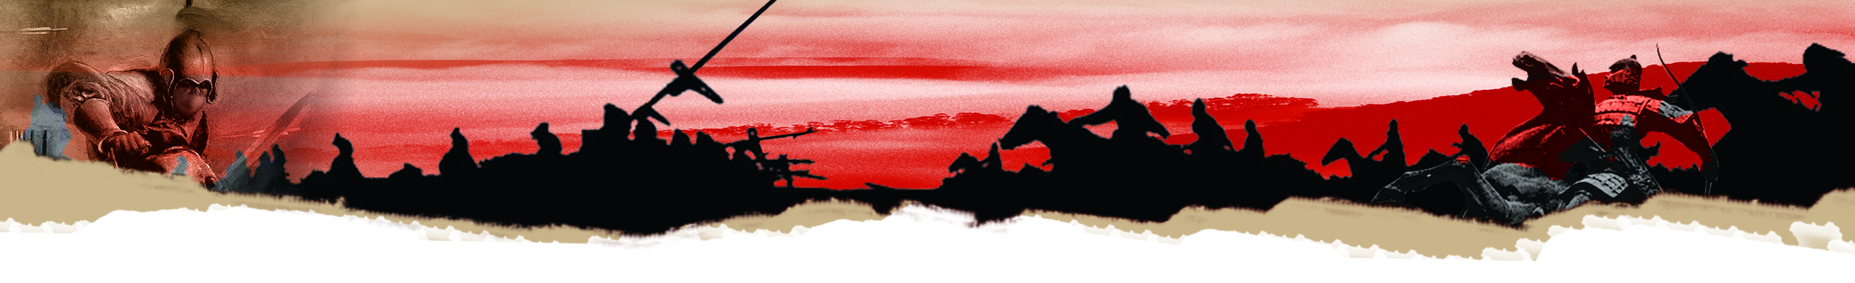
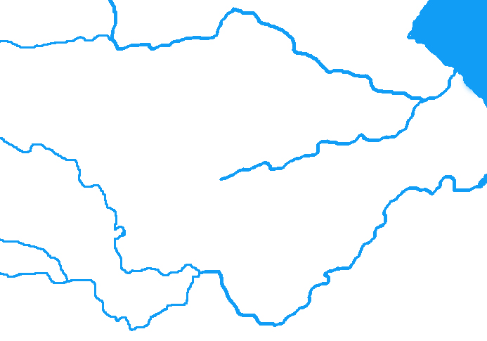

黃河
郾城之役：
騎兵戰陣
開封府
朱仙鎮
郾城之役的背景及基本資料
郾城
淮河
岳飛進軍路線
長江
江陵府
自靖康之難後，宋朝的首都開封已經落入金人手上，淮河成為金朝和南宋的自然邊界。當時岳飛駐守長江中游的江陵府，進行了北伐，目的是恢復舊都開封，位在開封以南的郾城便成為兵家必爭之地。

Slide 2
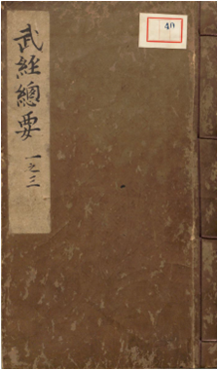
戰爭的基本資料
時間：紹興十年（1140）八月
戰場：河南中南部郾城縣
地理：黃河南岸，平原戰
雙方：金（統帥元顏宗弼
（金兀术））vs 南宋
（統帥岳雲）
金兵騎兵總數：15000
元顏兀术精銳：鐵浮屠（騎）
岳雲精銳：背嵬兵（騎）
戰果：宋勝，金兵退守開封
引子：宋代的兵書
面對不斷的戰爭危機，宋朝對國防和武器非常講究。仁宗慶曆四年（1044），在朝廷的命令下，大臣曾公亮和丁度編輯了《武經總要》，作為當代國防的參考文件。雖然隨著1126年金朝佔領首都開封，原稿失去。1231年，南宋人藉由一些副本進行了復原。因此，我們現時看到的《武經總要》，應是代表了兩宋的武器發展。

Slide 3
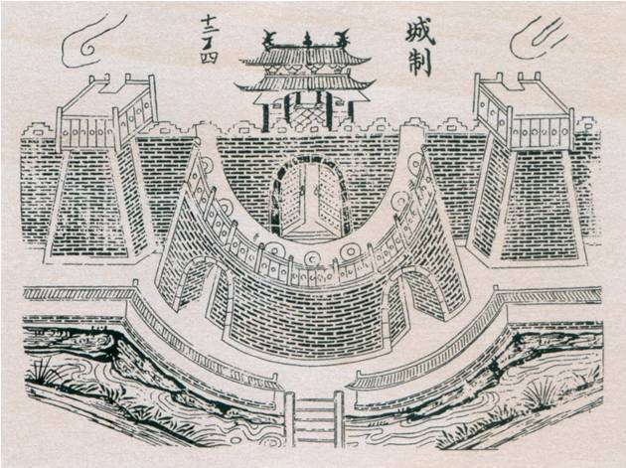
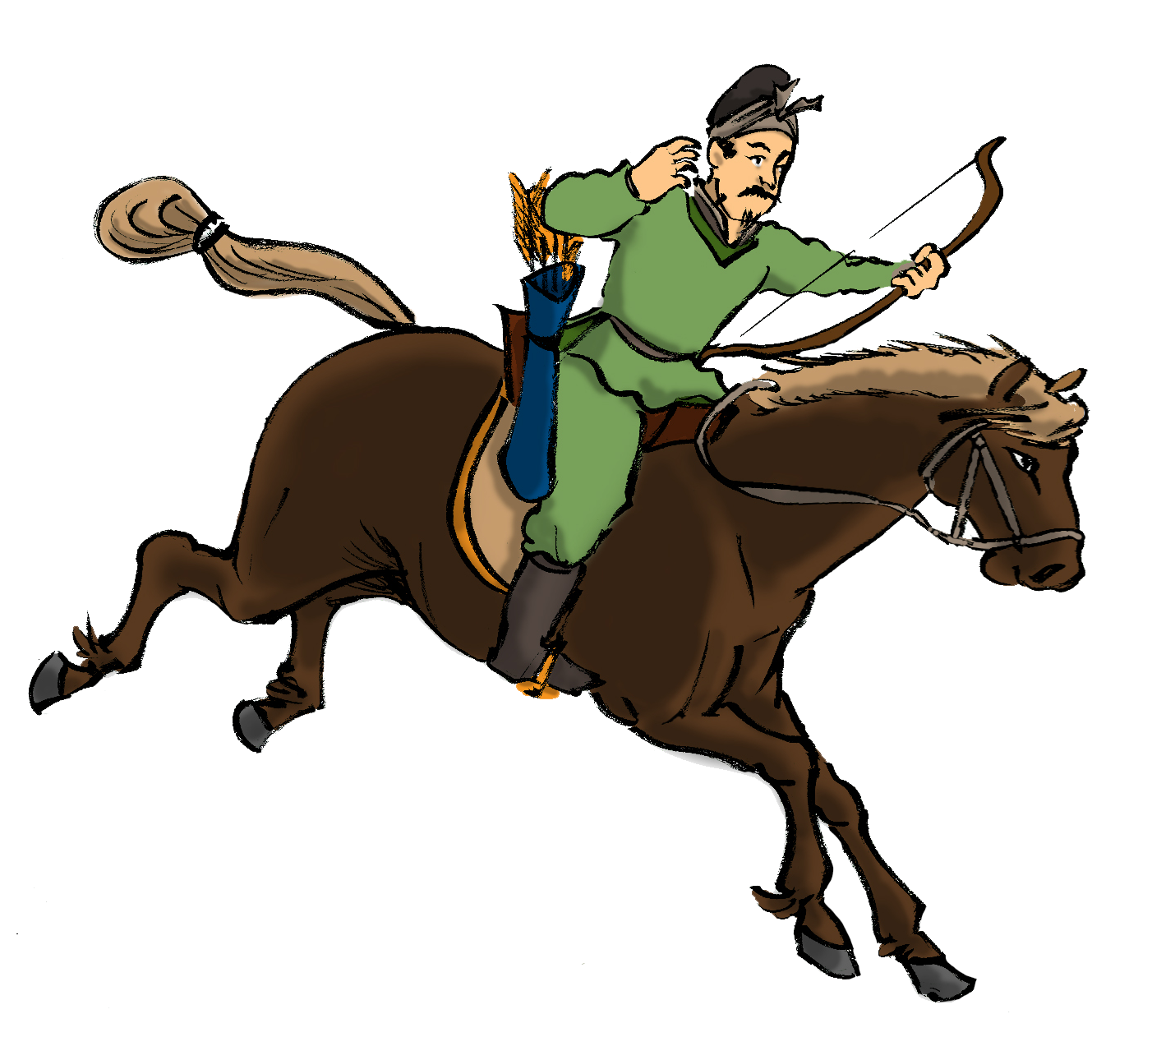
《武經總要》的許多軍事設計，都影響著後世的發展，例如它建議在四方城的城門前加建一座半圓形的「甕城」，便能將城門改進成雙重防衛網。
考考你：這種設計在防守上有什麼優點？
敵人攻入甕城，便如跌進甕缸中，進退不得，而守兵便可從四方八面的城樓上放箭殲敵。
II. 南宋的軍隊
到了宋朝，騎兵的發展已經到達相當成熟的階段。馬鐙的使用，讓騎兵可以用雙腿控制馬匹，並將身體升高至馬頭之上方，拉弓射箭。
歷來優良戰馬均產自北方，宋朝要發展騎兵並不容易。雖然如此，但面對遼金這兩個邊疆民族的相繼壓迫，朝廷還是非常重視發展騎兵的。
A. 南宋輕騎兵
仿繪自《圖說中國武器集成》頁57

Slide 4
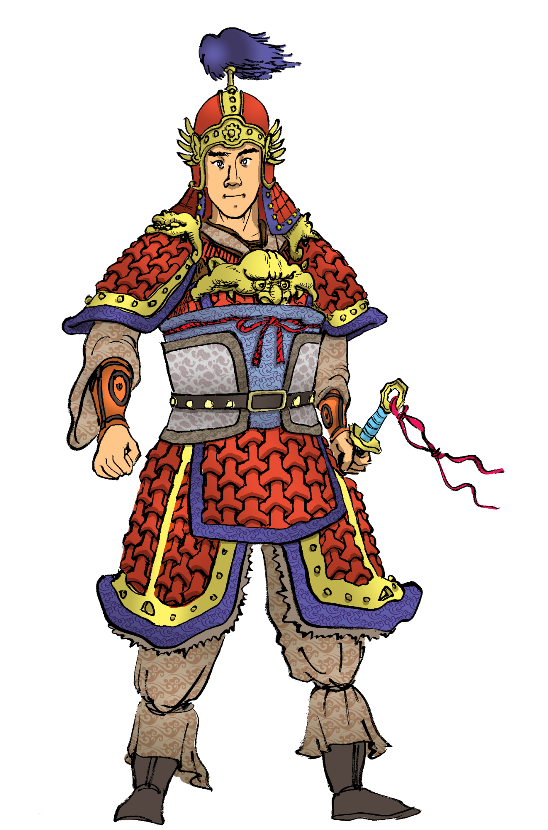
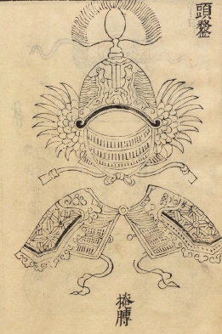
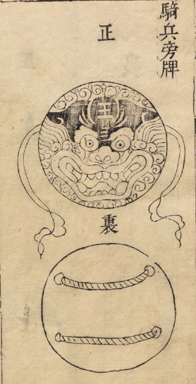
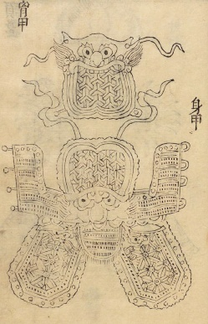
B. 重甲騎兵
披甲的宋朝騎兵。從《武經總要》知道，宋軍的護甲分鐵、皮、紙三種品質。兵書沒有說明原因，猜測可能是按照士兵的等級分派。紙甲雖薄，但只要上陣之前浸在水中，便可增加其柔軟度，有助卸去箭的穿透力。
考考你：請嘗試將不同的護甲配對在騎兵身上。

Slide 5
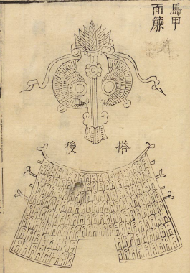
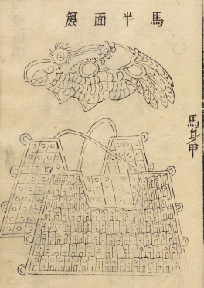
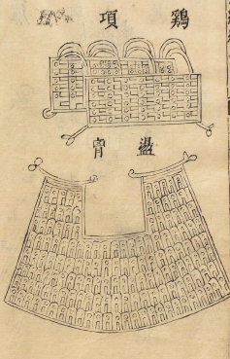
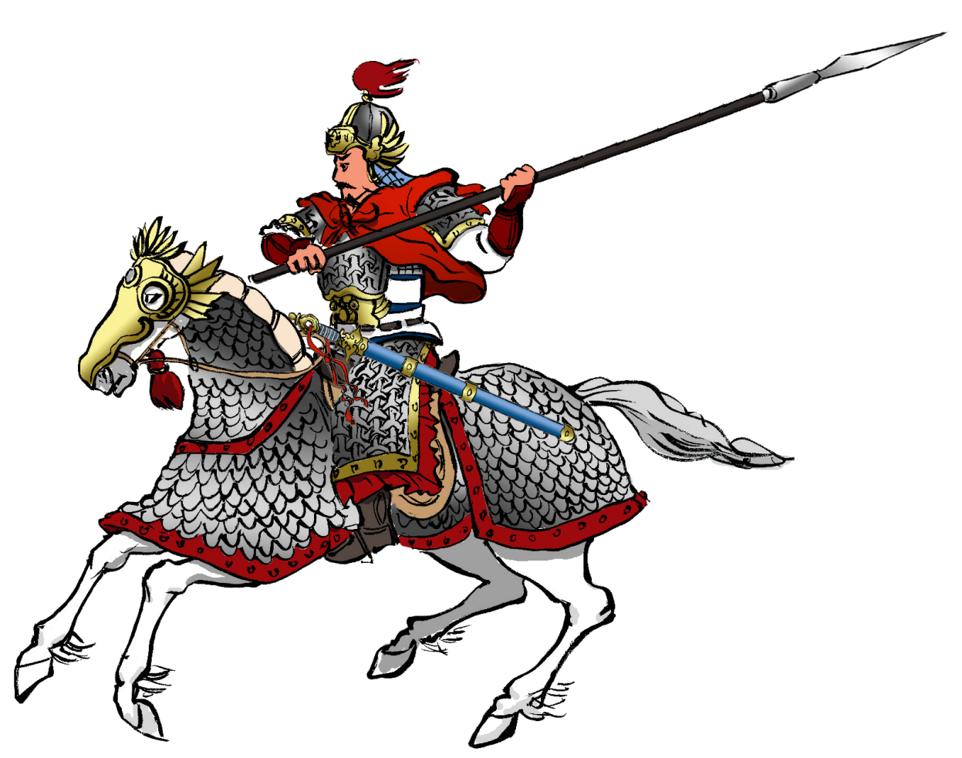
良駒難求，為了保護戰馬，同時增強騎兵的攻擊能力，無論宋金兩國均發展馬的護甲。
宋朝將「鱗甲」推廣至戰馬上，發展成重騎兵。從《武經總要》的描述，一匹重裝甲的戰馬，需要六幅護甲。
考考你：請配對以下六幅護甲在馬身上的位置。
宋重騎兵意想圖

Slide 6
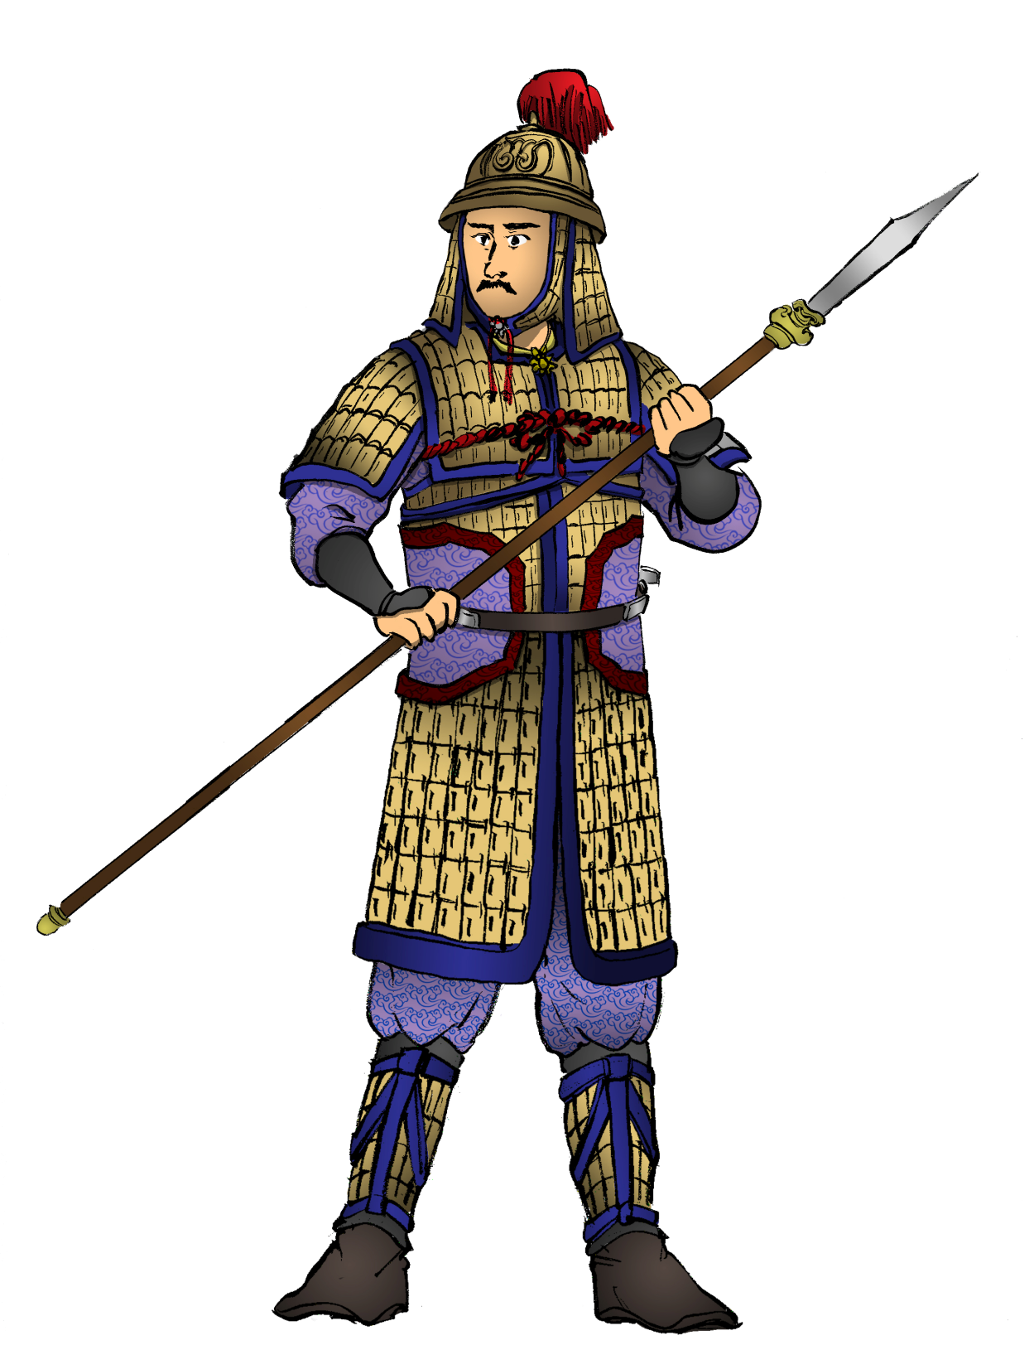
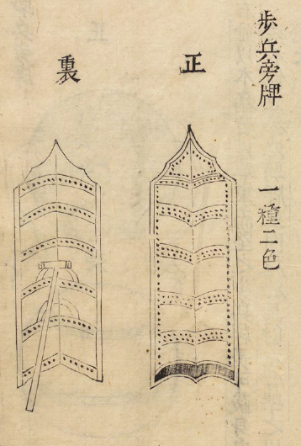
C. 重甲步兵
長盾牌在戰場上被廣泛利用，前線步兵將盾牌一字派列，形成防禦圍墻，不單抵擋弓箭，還可減輕敵方騎兵和步兵的直接衝擊。
考考你：重甲步兵與重甲騎兵在披甲上有什麼不同？為什麼？
宋朝的重甲步兵，值得注意的是，膝蓋以下也披甲，全身保護。

Slide 7
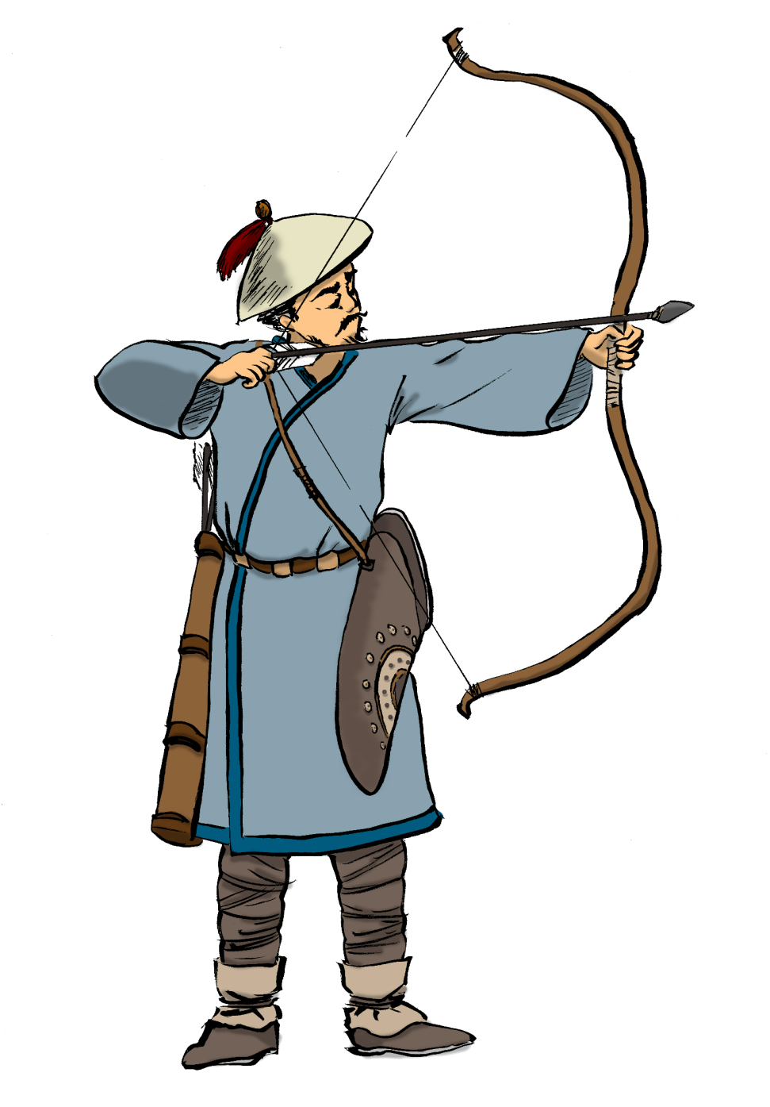
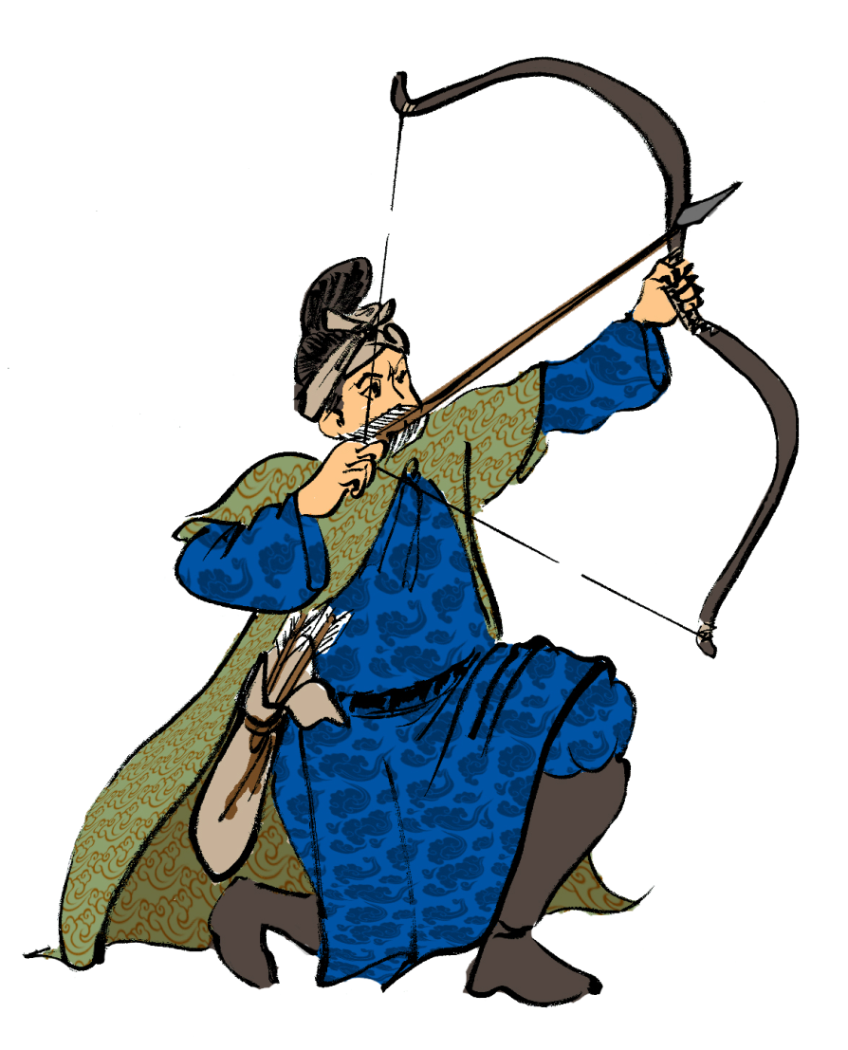
D. 輕步兵/弓兵
古代的兵陣，不可能每個士兵均能披上昂貴的護甲。一般站在戰陣最前端的士兵，都是輕步兵為主。他們不披甲，配備弓箭和刀劍。兩軍對陣，敵軍進入射程範圍內，便放箭射擊；到敵軍趨近的時候，便拋下弓箭，改持刀劍埋身搏擊。這兵種在戰爭中是必須的，但死傷也最為慘重，所以一般是以非嫡系部隊擔任。宋金和戰中，雙方往往在戰場附近村莊強行徵集壯丁入伍，便是補充這方面的兵源。
仿繪自《圖說中國武器集成》頁57

Slide 8
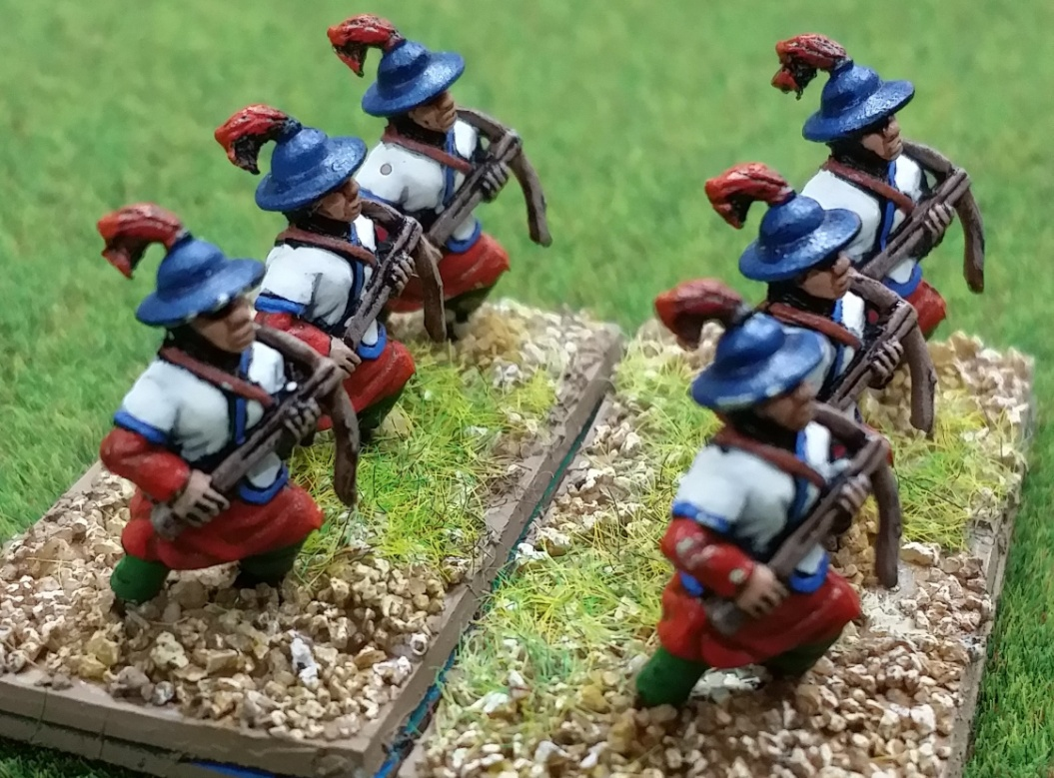
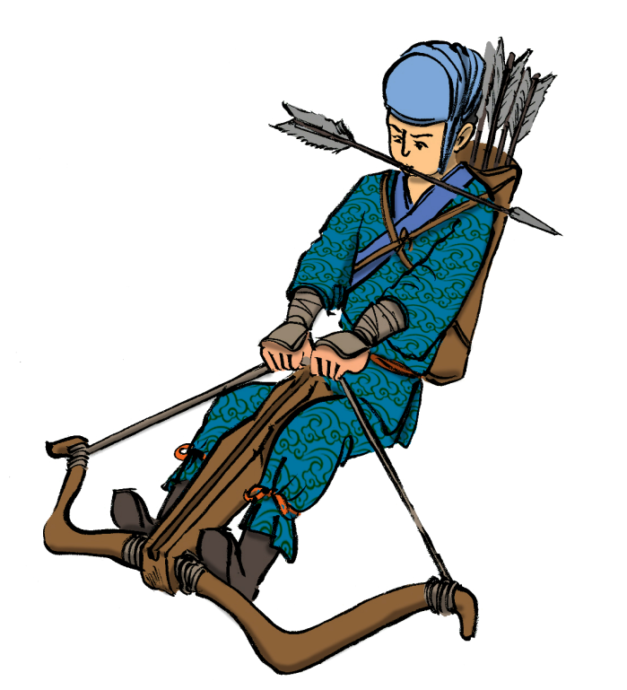
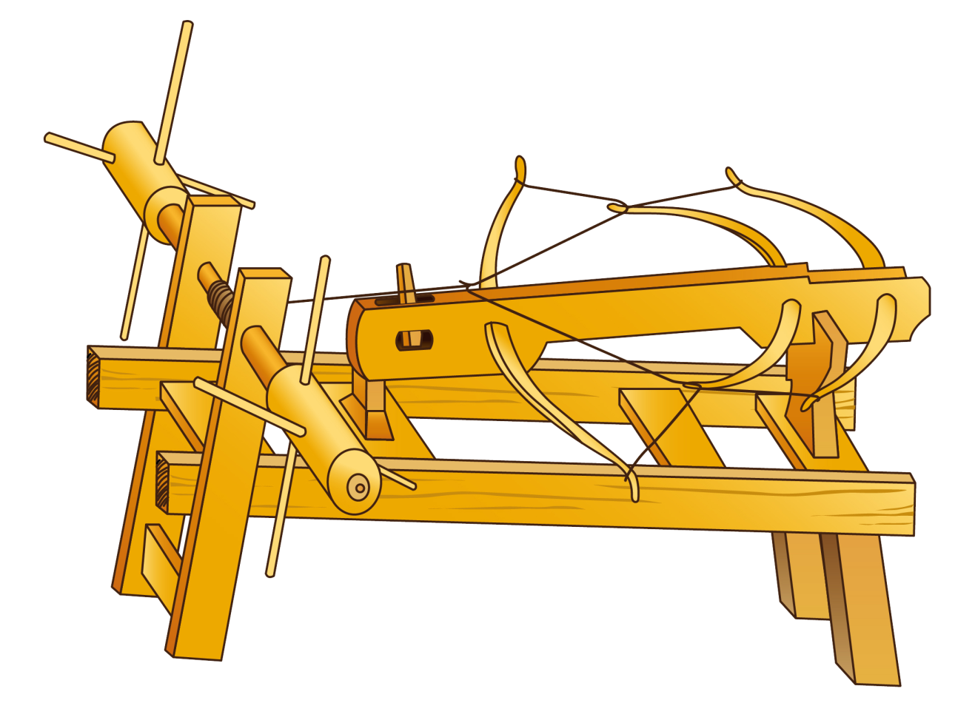
E. 弩兵
秦朝以來的弩兵，仍然是戰場上的遠距離殺手。弩的威力決定於弩的大小，弩愈大，射出的箭便愈遠，穿透力也愈大。問題是一人之力，能拉動的弩不可能太大，於是宋朝便利用螺旋槓桿原理，設計出大型的機械弩——三弓床弩，利用數十人之力，將三張大弓合併起來，成為戰場上的可怕武器，也是金兵重騎兵殺手。
仿繪自《圖說中國武器集成》頁62
用來拉弓的絞車
想一想：請仔細觀察「三弓床弩」這件武器是如何運作的。你認為它的殺傷力如何？對付哪種敵人最有效？
三弓床弩

Slide 9
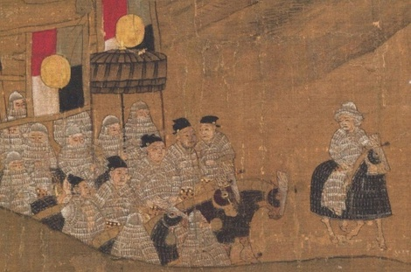
III. 金兵
此為非常罕有金兵所留下的圖像《中興瑞應圖》，現存天津博物館，描繪靖康之難後，徽宗欽宗被金人擄走，高宗即位的故事。據說此畫中是金國騎兵。

Slide 10
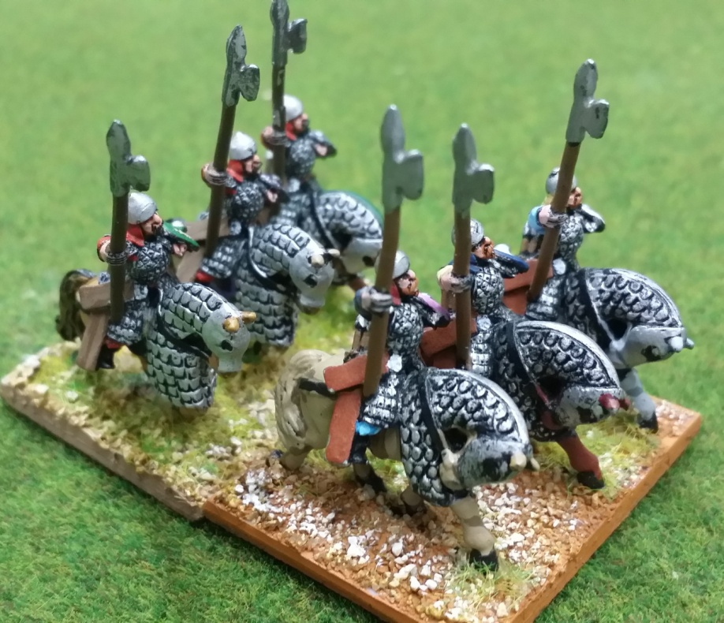
考考你：與宋朝相比，就你觀察畫中是金國騎兵，它的武裝如何？
如南宋騎兵一樣，金國騎兵也是全副武裝，無論人和馬均披甲。坊間的傳說中金兀术的三千近衛親騎兵披白色重甲，或因此而來。因其重裝護甲，這支金兀术的近衛親兵在當時有「鐵浮屠」的美稱，「浮屠」者，佛塔也，比喻這支部隊像鐵鑄佛塔一樣緊固無比。這也表明這個時代的護甲是以鐵打造的。

Slide 11
拐子馬的歷史真相
考考你：民間一直流傳金人騎兵之強，乃因其使用「拐子馬」的戰陣。言「拐子馬」，就像我們兒童那種「二人三足」遊戲，將三匹重甲戰馬，以繩索連結在一起，號稱「鐵浮屠」，衝鋒陷陣，堅不可摧。
據常識推斷，你認為將三匹戰馬綁在一起可行嗎？為什麼？
有說郾城一役，岳飛命步兵配備長刀，專砍馬足，只要其中一馬的足部被砍，三馬便自然自亂陣腳，岳飛亦因此大破金兵云云。
考這個說法，最先來自岳飛孫岳珂（1183年生）所著的《鄂王行實編年》，元朝官修《宋史•岳飛傳》沿用此說法，自此流傳。一直以來，很多人已經對岳珂的說法提出質疑，自稱金人後裔而又愛好騎馬的乾隆皇帝便是其中之一。他憑藉個人的策騎經驗，提出馬力各有參差，勇怯不一，因此將三馬聯在一起作騎兵陣，是不大可能的事情。
歷史學者鄧廣銘的《岳飛傳》，認同乾隆皇帝的說法，進一步指出岳珂出生的時候，岳飛已經去世40年，他寫自己爺爺的事蹟，很多是基於臆測。由於臆測，於是將「拐子馬」和「鐵浮屠」混為一談。
他指出，金人的確是用「拐子馬」。查實「拐子馬」是北方方言，泛指「左右翼騎兵」。由於岳珂的年代，南宋已經扎根南方，北方的那一套方言已經喪失，他看到古籍，見「拐子馬」，不明所以，便憑空想像，於是原本左右翼騎兵便變成了「二人三足」戰陣。

Slide 12
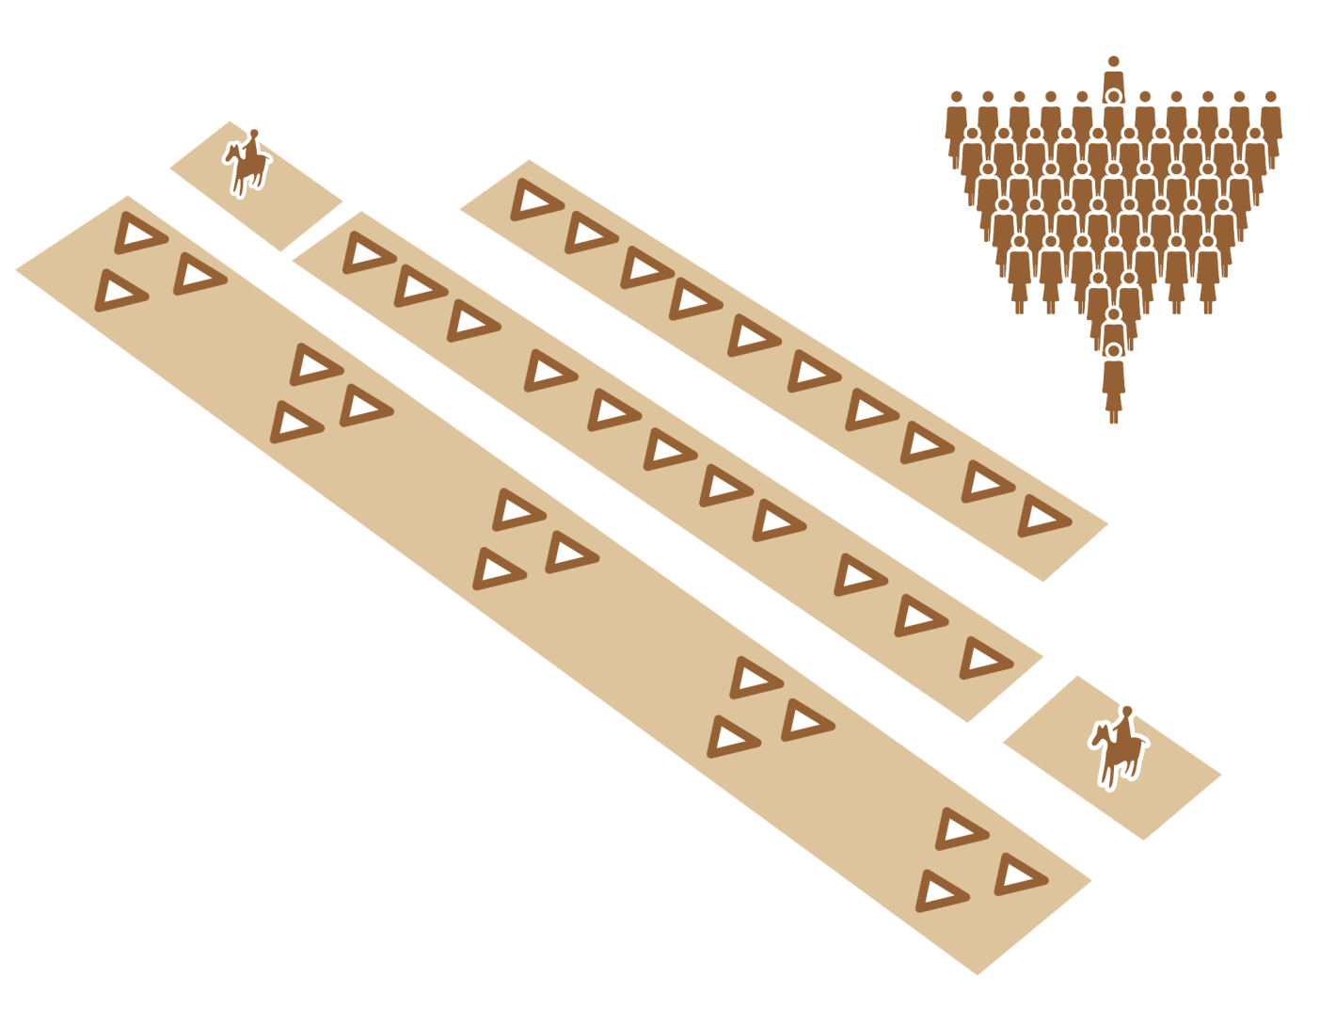
IV. 宋戰的騎兵戰陣
中軍
考宋朝的戰陣，必須參考《唐太宗李衛公問對》，傳聞是唐太宗時名將李靖所著，但由於唐代史書沒有記載此書，一個說法是《唐太宗李衛公問對》乃宋朝的人託名李靖而著。這個說法相當合理，因為《唐太宗李衛公問對》所記載的，正正就是「拐子馬」的真實形式-左右翼騎兵。大軍的左右翼，是古代安置騎兵的最佳位置，因此當時無論宋金兩軍都是用此陣式。
戰鋒隊（包含了弓手和弩手）
奇兵
仿繪自《戰略•戰術•兵器事典》, vol. 7, 頁54
騎兵
每3個戰鋒隊形成一個大隊
大隊
戰陣的特色是讓「大隊」和「奇兵」輪流與敵軍作戰，讓他們作出犧牲的同時，消耗敵軍。一輪消耗戰之後，便出「左右翼騎兵」進行衝鋒突擊。至於「中軍」，屬將帥近衛精銳，若非必要，儘量保存實力。

Slide 13
作戰模式
-在敵兵到達距離150步，弩手放箭。
-距離60步，弓手放箭。
-20步，停止射擊，改持刀劍或斧頭，跟在本隊後排作戰。
-敵兵到達，戰鋒隊和大隊與敵兵接戰，當展露疲態時，即退至駐隊後排稍事休息，而奇兵和騎兵則挺前接戰，駐隊的弓兵支援。
-奇兵和騎兵體力透支時，則與大隊再換位置。
中軍
戰鋒隊（包含了弓手和弩手）
奇兵
仿繪自《戰略•戰術•兵器事典》, vol. 7, 頁54
騎兵
每3個戰鋒隊形成一個大隊
大隊

Slide 14
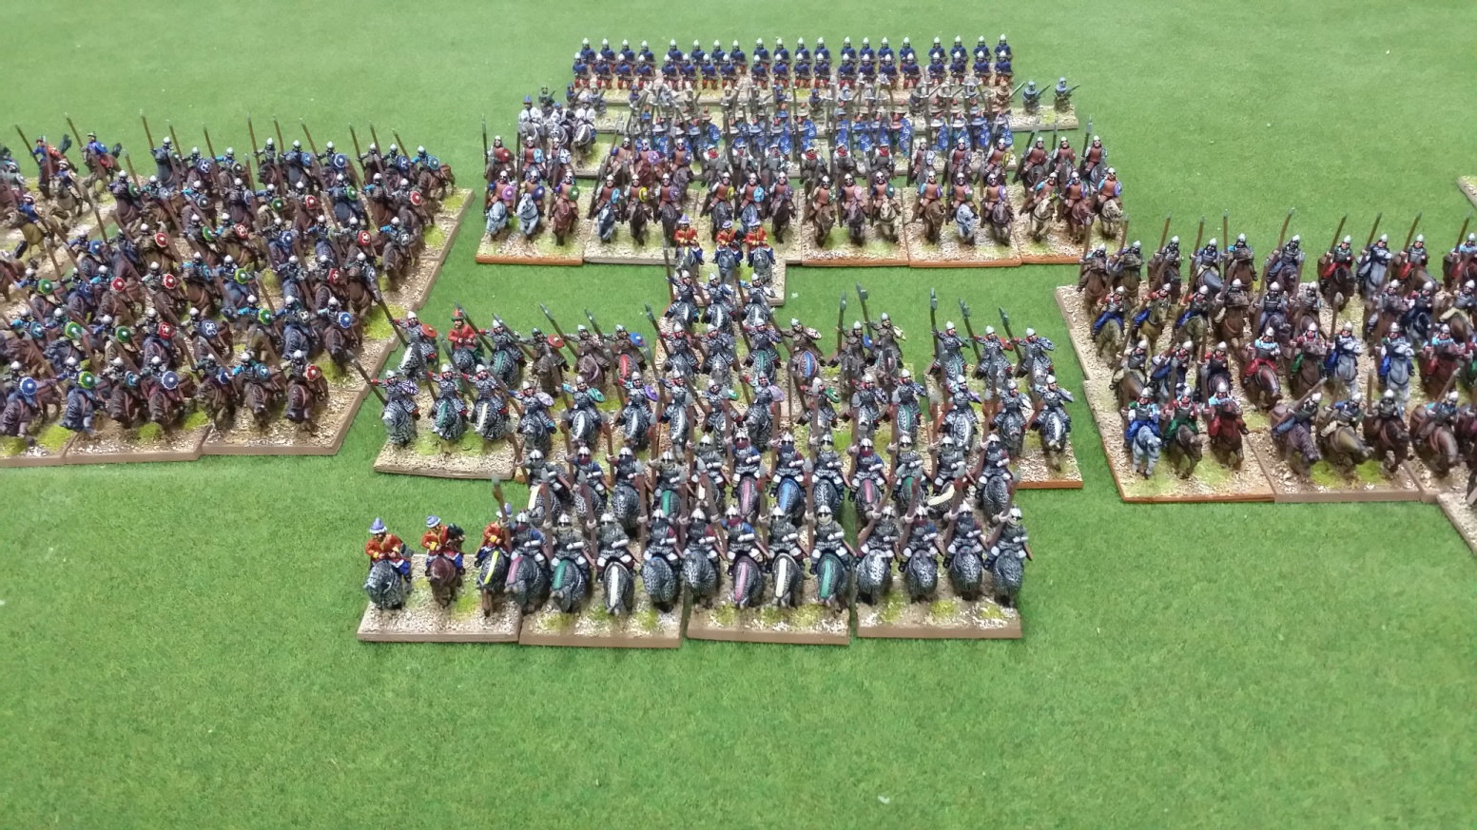
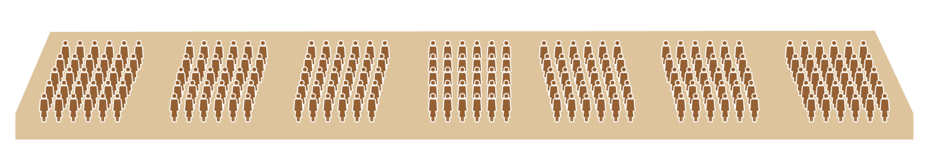
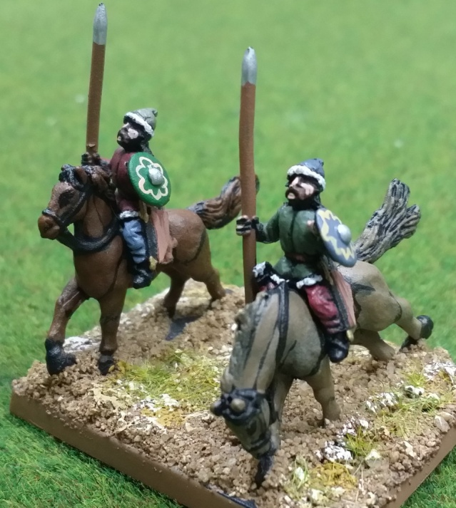
V. 金兵的戰陣「鐵浮屠」
和「拐子馬」
金兵以騎兵為主，但如宋軍一樣，必須在前面安置大量的步兵，作為前鋒，衝冒矢石。這些步兵，多強拉河北漢人為之，稱為「簽軍」。
重裝甲的禁衛軍，在中軍位置保護主帥，形成「鐵浮屠」。
輕騎兵，被安置在中軍的左右，形成「拐子馬」。

Slide 15
VI. 岳雲如何戰勝金兵：郾城之役的真相
1140年郾城之役的過程史載不詳，現存的資料，均應是源自岳家軍的戰報。首先，那並非一場龐大的戰爭，金兵總數只得15,000人；其次，宋兵懷疑金兀术在其中，但卻沒有確切證據顯示金兀术處身在這麼一場小戰事裏面。
在郾城之役中，岳家軍的確戰勝了。但戰勝的關鍵不是岳珂所謂的以麻札刀砍馬足，而是岳雲所率領近衛精銳騎兵「背嵬軍」，擊退了金國的騎兵。也許，出戰之前，元帥岳飛已是勝券在握，那是給兒子一個建立軍功的好機會。
在郾城大捷之後，岳家軍進一步攻打朱仙鎮，這時已離舊都開封不遠矣。誰想到突然收到朝廷發來的十二道金牌，命令立即退兵。岳飛回南宋首都臨安後，先是被解除了兵權。1142，朝廷更以「莫須有」罪名，迫令岳飛自盡，同時誅殺岳雲。

Slide 16
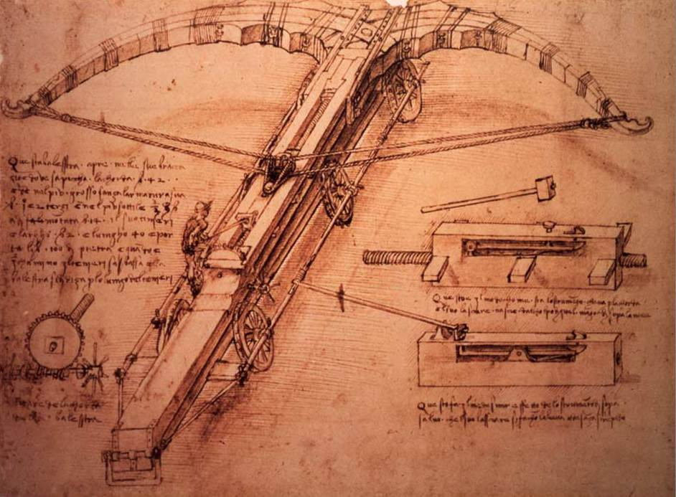
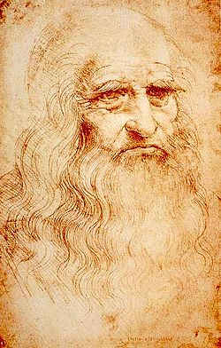
附錄：達文西的強弩
達文西(Leonardo da Vinci)，1452-1519，意大利文藝復興時期著名畫家。最廣為人知的作品是《蒙娜麗莎》和《最後晚餐》。但達文西也是一個軍事工程師，為君主武器設計新式武器。他一生中設計過許多新奇古怪的機械，包括飛行器，坦克等等，其中也有機械巨弩。
達文西的強弩草圖

Slide 17
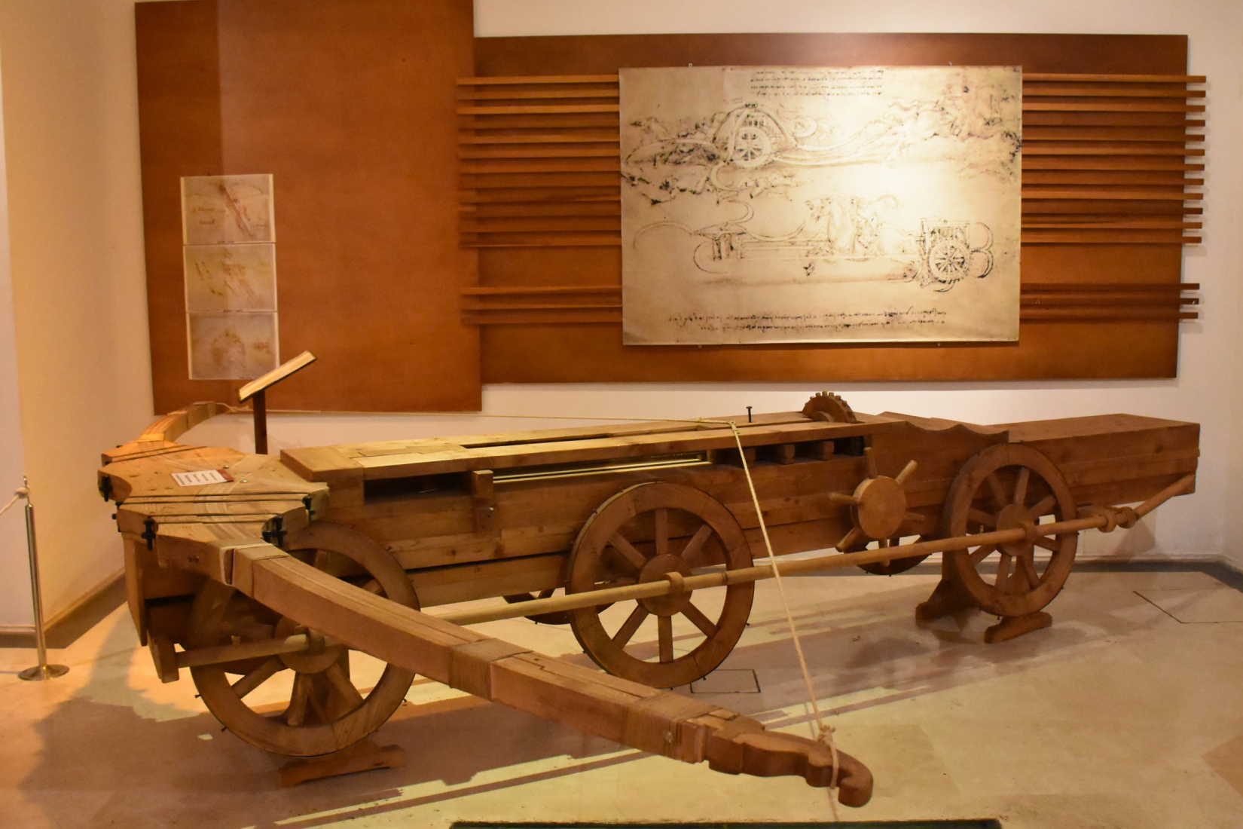
意大利有博物館（Roma – Palazzo della Cancelleria）將達文西的巨弩草圖造為實物：
問題1：機械弩的設計重點，是轉動左右兩個輪子，將弓拉後，你能利用本頁這幾張圖片進行操作說明嗎？（提示：這兩個輪子如何活動最上層的一個大木齒輪和在它前面的螺旋鐵枝？）

Slide 18
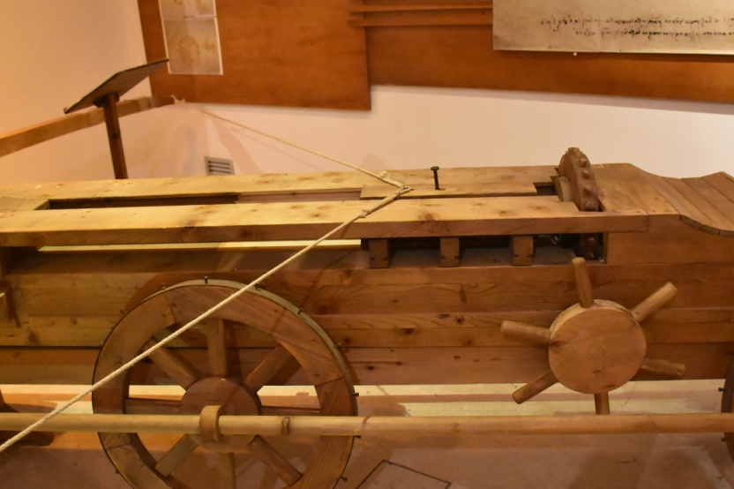
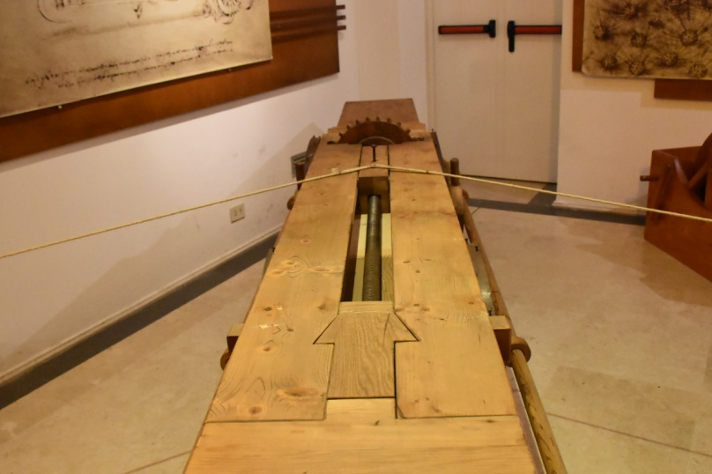
問題2：就機械弩的發明為例，南宋的科技水平實不比歐洲落後，此言當否？試提出你的意見。（提示：比較南宋的年份與達文西的年代）

Slide 19
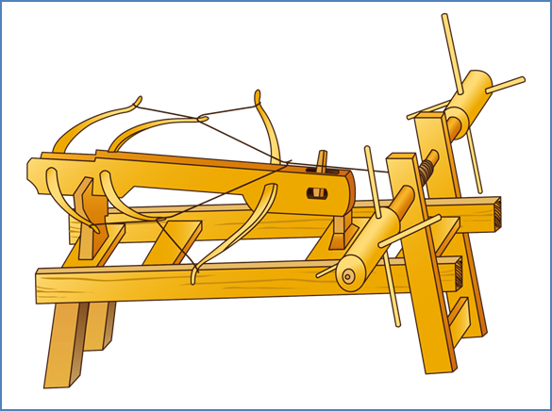
「達文西的巨弩」問題參考答案
宋朝的絞車
牙
要製造巨弩，除了選取堅硬的木材，製造大型的弓床，最關鍵的，是想辦法將弦線盡量拉後。宋朝的「絞車」，是利用人力，轉動弓床兩旁的木輪子，把弦線後拉，扣在「牙」（掛弦的鈎），發射時，把「牙」縮下，箭矢便自然疾射而出。

Slide 20
C
B
A
達文西的設計，原理與宋朝的絞車一致，就在這個方面，南宋的科技水平實不比歐洲落後。不過，達文西的巨弩，在設計上還是稍勝一籌。達文西的巨弩，與宋朝絞車一樣，在弓床兩旁有木輪子（A），但在弓床的上部，還多了一個木輪子（B）。在操作時，兵士把A轉動，便可把B也轉動其來，由於B是緊扣著連接弦線的木塊（C），轉動的時候，便可以輕易地把木塊連弦線後拉。
故此，與宋朝絞車比較，達文西巨弩由於多一組的輪子，轉動弦線便相對輕鬆。

